Slide 1
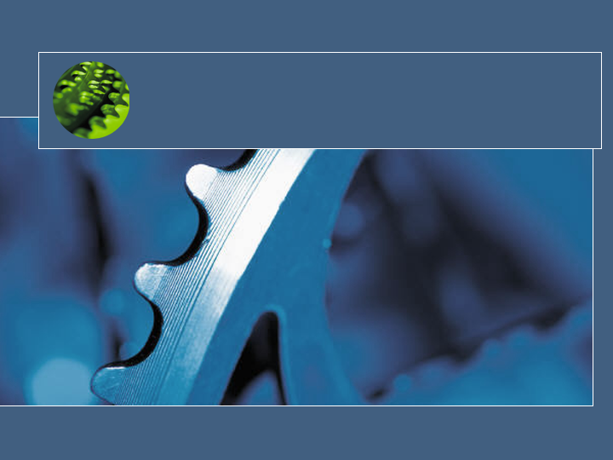
UML
Unified Modeling Language
(Lenguaje de Modelamiento unificado)
Presentado por: Ing. Eliseo Castro Jimenez
Especialista en Ingeniería de Software

Slide 2
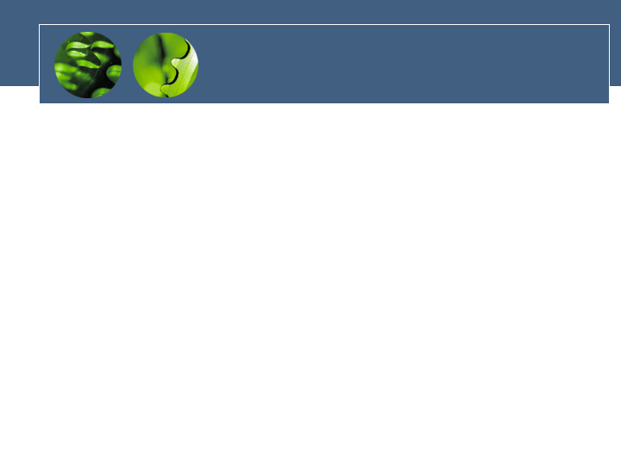
Contenido
Introducción.
Introducción a UML.
Programación Orientación a Objetos (OOP).
  Objetos y Clases.
  Los Pilares.
  Concepción de Clases.
  Paquetes.
  Las Relaciones.
    Asociaciones, Herencia y Generalización, Dependencia, Agregación y Composición.

Slide 3
Contenido
  Diagrama de Contexto.
  Otras Características de las Clases.
  Notas.
Introducción a los Casos de Usos.
Fase de Captura de Requerimientos y Análisis
  Diagramas de Casos de Usos.
  Diagramas de Actividades.

Slide 4
Contenido
Fase de Diseño
  Diagramas de Clases y Objetos.
  Diagramas de Secuencias.
  Diagramas de Colaboraciones.
  Diagramas de Estados.
  Diagramas de Componentes.
  Diagramas de Despliegue o Distribución.
Conclusiones.

Slide 5
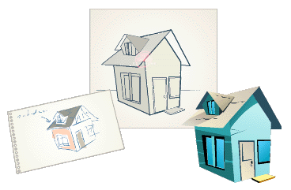
¿Qué es un Modelo?
Un Modelo es
una Simplificación de la Realidad

Slide 6
Conceptos Importantes
Modelo: captura una vista de un sistema del mundo real. Es una abstracción de dicho sistema, considerando un cierto propósito. Así, el modelo describe completamente aquellos aspectos del sistema que son relevantes al propósito del modelo, y a un apropiado nivel de detalle.
Diagrama: una representación gráfica de una colección de elementos de modelado, a menudo dibujada como un grafo con vértices conectados por arcos.
Metodología: Conjunto de procedimientos, técnicas, herramientas y un soporte documental que ayuda a los desarrolladores a realizar nuevo software

Slide 7
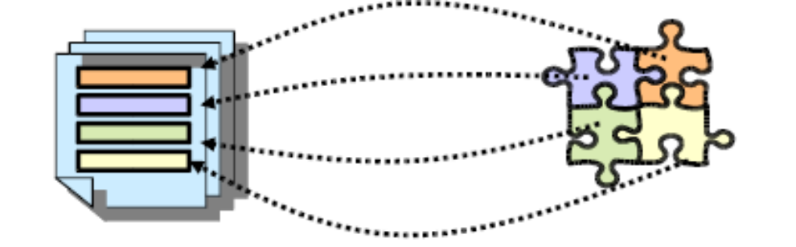
Conceptos Importantes
Modelos y Diagramas
Un proceso de desarrollo de software debe ofrecer un conjunto de modelos que permitan expresar el producto desde cada una de las perspectivas de interés.
El código fuente del sistema es el modelo más detallado del sistema (y además es ejecutable). Sin embargo, se requieren otros modelos ...
Cada modelo es completo desde su punto de vista del sistema, sin embargo, existen relaciones de trazabilidad entre los diferentes modelos.

Slide 8
Conceptos Importantes
Metodología Vs Ciclo de Vida
Una metodología puede seguir uno o varios modelos de ciclo de vida, es decir, el ciclo de vida indica qué es lo que hay que obtener a lo largo del desarrollo del proyecto pero no cómo hacerlo.
La metodología indica cómo hay que obtener los distintos productos parciales y finales.

Slide 9
Paradigmas de Programación
Hay para todos los gustos
  Estructurados (C, Pascal, Basic, etc.)
  Funcionales (CAML)
  Declarativos (Prolog)
  Orientados a Objetos (C#, VB.NET, Smalltalk, Java, Visual FoxPro)
  Orientados a Aspectos
  Híbridos (Lisp, Visual Basic)
  Incomprensibles....
Cada enfoque tiene sus ventajas y desventajas
Cada uno es más apropiado para ciertas cosas

Slide 10
Historia del Software
Primeros años (1950-1960)
  Orientación a Batch (Lotes), Distribución limitada, Software a la medida.
Segunda Era (1975 - 1986)
  Multiusuario, Tiempo real, Base de Datos (Jerarquias, Redes), Paquetes de Software.
Tercera Era (1975 – 1986)
  Sistemas Distribuidos, Incorporación de Inteligencia.
  Bajo costo de Hardware, Software de uso final, aparición del Micro.
Cuarta Era (1986 – 1993)
  Base de Datos Relacionales.
  Informix, PL-SQL, Dbase, FoxPro.
  Gran consumo de Paquetes de Software.

Slide 11
Historia del Software
5ª Generación (1994-1996)
  Cliente/Servidor:
    Developer, Power-Builder, Forte, Visual Basic, Java, Visual FoxPro.
6ª Generación (1997 – 2002)
  WIS: Web Information System, Open Source.
  Perl, PHP, Java, DHTML, MySql, PostGress.
7ª Generación (2002 - …)
  Arquitectura x Componentes:
    JEEE, .Net, BPMS, SOA.

Slide 12
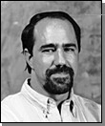
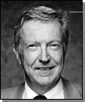
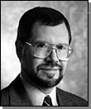

Introducción a UML
Lenguaje escrito por:
Basado en las experiencias de los autores.
Actualmente es un estándar y pertenece a la OMG (Object Managemente Group)
Ultima Versión: 2.0 y la 2.1 es Beta.
Grady Booch
Ivar Jacobson
James Rumbaugh

Slide 13
¿Qué es UML?
Es una herramienta o Lenguaje de Modelamiento Unificado que permite a los creadores de Sistemas generar diseños que capturen sus ideas en una forma convencional y fácil de comprender y así poder comunicárselas a otras personas.

Slide 14
¿Qué es UML?
UML define una notación que se expresa como diagramas que sirven para representar modelos/subsistemas o partes de ellos
UML es un lenguaje de propósito general para el modelado orientado a objetos.
Define una estructura para ir del análisis al diseño y de éste a la implementación.

Slide 15
¿Qué es UML?
“UML es un lenguaje visual para especificar, construir y documentar sistemas” (OMG - Object Management Group)
Unified (UNIFICADO):
  El aporte de muchos métodos y notaciones
  Independiente de implementaciones, plataformas y lenguajes
Modeling (MODELADO):
  Los modelos son utilizados en todas las ingenierías
Language (LENGUAJE):
  Si hay gente, requieren comunicarse. Si se tienen que comunicar, se tienen que entender. Para entenderse necesitan un lenguaje común
¡UML no es Metodología!
Notes:
UML es un lenguaje visual de modelado y documentación de sistemas, tan utilizado en el mundo de desarrollo orientado a objetos que se ha convertido casi en un estándar “de facto”. A partir de está filmina, todos los diagramas que hagamos serán diagramas UML.

Slide 16
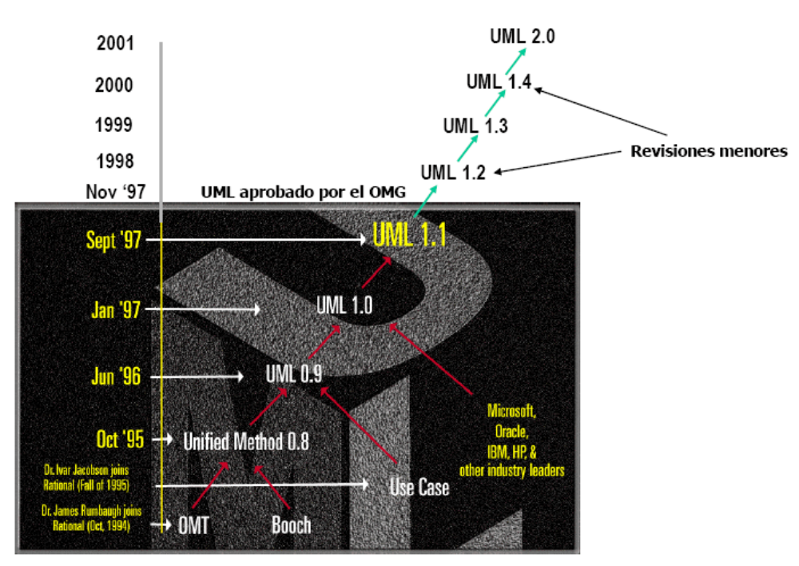
Historia de UML

Slide 17
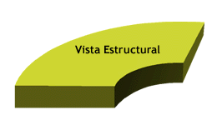
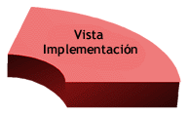

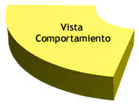
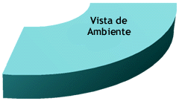
Estructura de UML
Vistas de UML: Arquitectura 4 + 1
5 Vistas
9 Diagramas

Slide 18
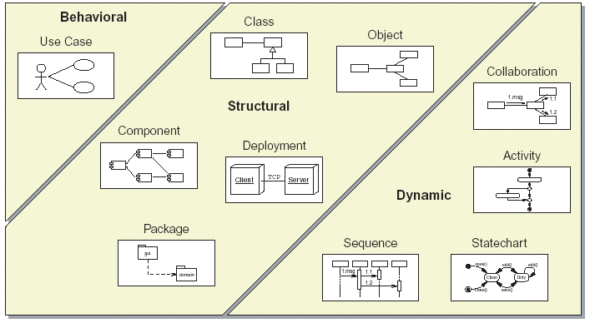
Vista de UML

Slide 19
Diagramas de UML
Los diagramas expresan gráficamente partes de un modelo.
Diagrama de
Caso de Uso
Diagrama de
Clases
Diagrama de
Secuencia
Diagrama de
Objetos
Modelo
Diagrama de
Colaboración
Diagrama de
Componentes
Diagrama de
Estados
Diagrama de
Actividad
Diagrama de
Distribución

Slide 20
Diagramas de UML
La finalidad de los Diagramas es presentar diversas perspectiva de un Sistema, a los cuales se le conoce como MODELO.
El Modelo UML de un Sistema es similar a un Modelo de Escala de un Edificio.
Es importante destacar que el Modelo UML describe lo que supuestamente hará un Sistema, pero no dice como implementar dicho sistema.

Slide 21
¿Por qué tantos Diagramas?
Los Diagramas UML permite examinar un Sistema desde distintos puntos de vista.
En necesario contar con diferentes perspectiva en un Sistema por que se cuenta con diferentes personas implicadas, los cuales tienen enfoque particulares en diferentes aspectos del Sistema.
El Objetivo es satisfacer a cada Persona involucrada.
Cabe recalcar que en UML no es necesario que aparezcan todos los Diagramas.

Slide 22
Orientación a Objetos
La Programación Orientada a Objeto fomenta una metodología basada en Componentes en la Ingeniería de Software.
El Sistema se genera mediante un conjunto de Objetos, después se amplia agregándole funcionalidad y finalmente reutilización de los Objetos en los nuevos Sistemas, reduciendo el tiempo en Desarrollo.

Slide 23
Orientación a Objetos
La Programación Estructurada tradicional se basa en la Ecuación de Wirth:
Algoritmos + Estructuras de Datos = Programas
Estos significa que los Datos y el Código se trata por separado.
La OOP es una técnica de programación cuyo soporte es el Objeto.
Objeto: es una extensión de un Tipo Abstracto de Datos (TAD).
El TAD es un tipo definido por el Usuario, que encapsula un conjunto de datos y las operaciones sobre estos datos.

Slide 24
Orientación a Objetos
Un Objeto es una cosa, es una Instancia de una Clase. Todos nosotros somos instancia de una Clase llamada Persona. Informalmente, un objeto representa una entidad del mundo real
Un objeto posee (Booch): Estado, Comportamiento e Identidad.
Un Objeto cuenta con una Estructura: Atributos (Propiedades) y Métodos (Acciones).
Atributos es una característica concreta de una clase.
Los Métodos o Acciones son todas las Actividades que el Objeto es capaz de realizar.
El Conjunto de Atributos y Métodos se conocen como Características o Rasgos.

Slide 25
Orientación a Objetos
¿Por qué Orientación a Objetos (OO)?
  Se parece más al mundo real.
  Permite representar modelos complejos.
  Muy apropiada para aplicaciones de negocios.
  Las empresas ahora sí aceptan la OO.
  Las nuevas plataformas de desarrollo la han adoptado (Java / .NET).
Notes:
En la actualidad, el paradigma de orientación a objetos es sin lugar a dudas el más utilizado por las empresas de todo el mundo a la hora de encarar desarrollos de aplicaciones de software, ya que permite representar de manera relativamente simple modelos y realidades muy complejas y esto hace que el software sea más fácil de programar, comprender y mantener. Por otra parte, luego de más de 20 años de investigación y desarrollo sobre Orientación a Objetos pareciera ser que la industria se ha dado cuenta que el paradigma está lo suficientemente maduro como para dar soporte a las aplicaciones más importantes del mundo actual.

Slide 26
Un objeto posee Estado
Lo que el objeto sabe
El estado de un objeto es una de las posibles condiciones en que el objeto puede existir
El estado normalmente cambia en el transcurso del tiempo
El estado de un objeto es implementado por un conjunto de propiedades (atributos), además de las conexiones que puede tener con otros objetos

Slide 27
Un objeto posee Comportamiento
Lo que el objeto puede hacer
El comportamiento de un objeto determina cómo éste actúa y reacciona frente a las peticiones de otros objetos
Es modelado por un conjunto de mensajes a los que el objeto puede responder (operaciones que puede realizar)
Se implementa mediante métodos

Slide 28
Un objeto posee Identidad
Cada objeto tiene una identidad única, incluso si su estado es idéntico al de otro objeto
Notes:
El concepto de identidad se refiere al hecho de que cada objeto es único en el mundo, por más que su conjunto de atributos y sus valores sean exactamente iguales a los de otros objetos. Por ejemplo, dos autos del mismo modelo, color, motor, salidos de la misma línea de producción el mismo día no dejan de ser dos autos diferentes, por más que su conjunto de atributos y sus valores sean iguales. La única posibilidad de que dos objetos sean iguales es que sean el mismo objeto.

Slide 29
Orientación a Objetos
La Clase es una descripción de un conjunto de objetos similares. Es una plantilla para fabricar Objetos.
La OOP no es solo Objetos, Clases, Atributos y Métodos, son: Abstracción, Herencia, Polimorfismo y Encapsulamiento o Encapsulación.
Otro Aspecto importante de la OOP son: Envió de Mensajes, las asociaciones y agregaciones.

Slide 30

Objetos y Clases
Una clase es una definición abstracta de un objeto
  Define la estructura y el comportamiento compartidos por los objetos
  Sirve como modelo para la creación de objetos
Los objetos pueden ser agrupados en clases
Notes:
Otra forma útil de ver una clase es como una plantilla, plano o molde de un conjunto de entidades a partir del cual se crearán luego instancias particulares (los objetos). La interacción de las entidades en el mundo real se produce entre objetos, no entre clases. Las clases no tienen “vida” en el mundo real, los objetos sí. Para poder interactuar con alguna clase deberemos crear una instancia particular de ella, con un conjunto de valores definidos para los atributos. A este proceso se lo conoce como “instanciación de un objeto”.

Slide 31
Ejemplo de una Clase
Clase: Curso
Estado (Atributos)
  Nombre
  Ubicación
  Días Ofrecidos
  Horario de Inicio
  Horario de Término
Comportamiento (Métodos)
  Agregar un Alumno
  Borrar un Alumno
  Entregar un Listado del Curso
  Determinar si está Completo

Slide 32





Pilares de la Orientación a Objetos
Abstracción
Herencia
Polimorfismo
Encapsulamiento
Relaciones

Slide 33
Abstracción
Es quitar las Propiedades y Acciones de un Objeto y dejar solo las necesarias.
Ignorancia Selectiva
  La abstracción nos ayuda a trabajar con cosas complejas
  Se enfoca en lo importante
  Ignora lo que no es importante (simplifica)
Una clase es una abstracción en la que:
    Se enfatizan las características relevantes
    Se suprimen otras características
Una clase debe capturar una y solo una abstracción clave

Slide 34
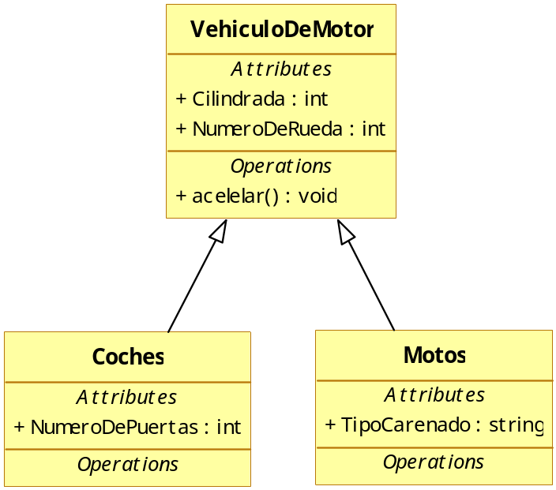
Herencia
Es la Cualidad mas importante de la OOP.
Es un mecanismo mediante el cual se puede crear una nueva clase partiendo de una existente, se dice que la nueva clase hereda las características de la clase existente, aunque se le puede añadir mas capacidades o modificar las que tiene.

Slide 35
Polimorfismo
En ocasiones una acción tiene el mismo nombre en diferentes Clases o en la misma, pero realizara una operación diferente.
En la OOP cada Clase “SABE” como realizar cada operación.
Es la posibilidad de que dos Métodos implementen distintas acciones, aun teniendo el mismo nombre, dependiendo del Objeto que lo ejecuta o de los parámetros que recibe.

Slide 36
Polimorfismo
La Sobrecarga es un tipo especial del Polimorfismo.
Varios Métodos con el mismo nombre, siempre y cuando que el tipo de parámetros que recibe o el numero sean diferentes.

Slide 37
Polimorfismo
Es la propiedad que tienen los objetos de permitir invocar genéricamente un comportamiento (método) cuya implementación será delegada al objeto correspondiente recién en tiempo de ejecución
El polimorfismo tiende a existir en las relaciones de herencia, pero no siempre es así

Slide 38
Polimorfismo - Ejemplo
La definición del método reside en la clase base
La implementación del método reside en la clase derivada
La invocación es resuelta al momento de ejecución
Transporte
Avanzar
Transporte
Frenar
Avanzar
Frenar
Transporte
Avanzar
Frenar
Transporte
Avanzar
Frenar
Notes:
Aquí tenemos un ejemplo práctico de la implementación de polimorfismo en un diseño orientado a objetos. Por un lado tenemos la clase base “Transporte”, que posee los métodos “Avanzar” y “Frenar”. Por otro lado tenemos tres clases distintas derivadas de la clase “Transporte”, cada una de las cuales podrá sobrescribir la implementación de los métodos Avanzar y Frenar para que su comportamiento sea más específico.
Ahora bien, como todas heredan de la misma clase base, las clases derivadas pueden ser tratadas genéricamente. Esto quiere decir que podríamos tener un array que almacene objetos de tipo Transporte, y recorrerlo luego para llamar al método “Avanzar” de cada uno. De esta forma, en tiempo de codificación es imposible saber a qué método “Avanzar” se está llamando en realidad (al del Auto? Al del caballo? Al del transbordador?), sino que esta decisión es tomada en tiempo de ejecución en base al tipo particular de objeto que esté instanciado.
En pseudocódigo, esto se escribiría de la siguiente manera:
Definir arrayTransportes (3) de tipo Transporte
arrayTransportes(1) = nuevo Automóvil() //Un automóvil ES UN TIPO DE transporte
arrayTransportes(2) = nuevo Transbordador() //Un Transbordador ES UN TIPO DE transporte
arrayTransportes(3) = nuevo Caballo() //Un Caballo ES UN TIPO DE transporte
Por Cada (Transporte t en arrayTransportes)
t.Avanzar()
t.Frenar()
Fin

Slide 39
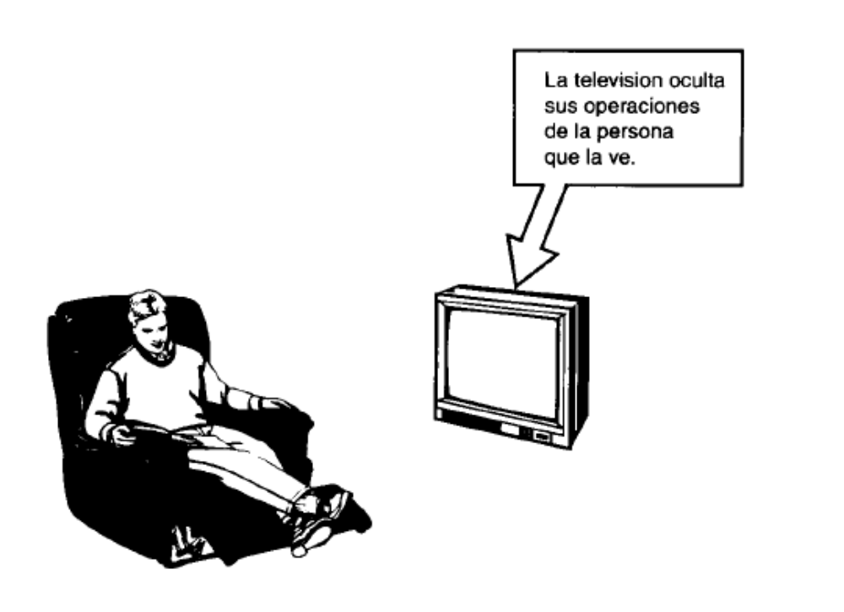
Encapsulamiento
Es el ocultamiento de la Funcionalidad interna de sus operaciones, de otros objetos y del mundo exterior.

Slide 40
Encapsulamiento
Principio que establece que los atributos propios de un objeto no deben ser visibles desde otros objetos
  Deben ser declarados como privados
Permite abstraer al resto del mundo de la complejidad de la implementación interna
Permite exponer el estado del objeto sólo a través del comportamiento que le hayamos definido mediante miembros públicos
¿Por qué es útil?
  Punto de Control/Validación
  Mejor respuesta ante los Cambios
Notes:
Otro de los pilares de la orientación a objetos es el encapsulamiento. Para entender este principio veamos un ejemplo práctico:
Como todos ustedes se imaginarán, no es necesario ser mecánico de automóviles para poder manejar uno. Si el comprender cómo es el funcionamiento interno del motor, la dirección, los frenos, los cilindros, etc. fuera requisito para poder manejar un automóvil, serían muchos menos los conductores certificados y sería mucho más difícil aprender a manejar. Es más, si a cualquier automotriz se le ocurriera cambiar el funcionamiento interno de alguna de estas cosas, probablemente todos los conductores tendrían que volver a aprender como funciona el nuevo componente interno para poder seguir manejando sin problemas. Por suerte esto no es así, ya que la complejidad interna del funcionamiento de un automóvil está escondida de los conductores (usuarios). Para poder interactuar con el automóvil, éste nos expone una interfaz sencilla y definida, que no cambia nunca por más que cambien internamente el funcionamiento de sus componentes. Esta interfaz está compuesta por el volante, los pedales, la palanca de cambios, el asiento, etc. De esta forma decimos que el automóvil ha encapsulado su complejidad interna.

Slide 41
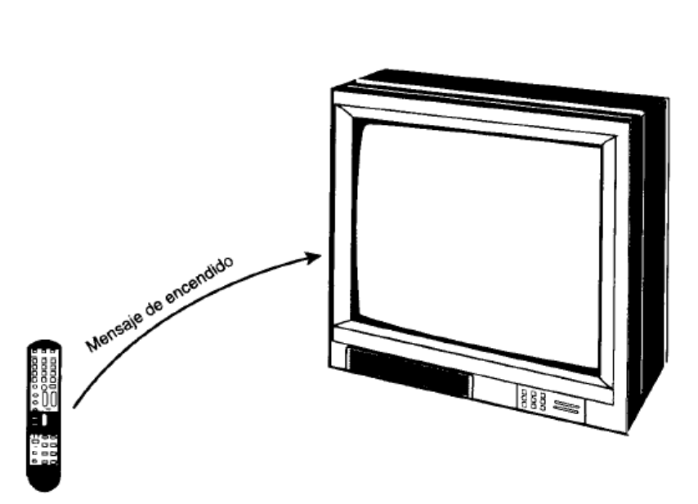
Envió de Mensajes
Los Objetos en un Sistema trabajan en conjunto, esto se logro por intermedio de mensajes entre ellos.
Un Objeto envía a otro un mensaje para realizar una operación y el Objeto receptor recibe dicho mensaje para su ejecución.
Ejemplo: El Televisor y su Control Remoto.

Slide 42
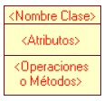
Concepción de Clases
La Clase se representa con un Rectángulo.
Existen diferentes tipo de Clases:
  Abstracta: Es de apoyo y solo se construye solo para derivar de ellas otras Clases, pero no se puede hacer ninguna instancia. También se le llama Clase Virtual.
  Base: Es la que se halla al inicio del Árbol de las Jerarquías de Clases. La raíz de ese árbol es la clase base o superclase.

Slide 43
Concepción de Clases
  Contenedora o Compuesta: Al hecho de crear nuevas clases utilizando otras clases como componentes, se le llama composición, y a la clase compuesta se le llama contenedora.
  Derivada: cuando hemos aplicado la herencia de una sobre otra. La clase B deriva de la clase A cuando B hereda los datos y métodos de A.
  Hija: Clase que es derivada directamente de otra. Decimos que la clase B es hija de la clase A si B deriva directamente de A (está conectada directamente en el árbol de jerarquías de las clases).

Slide 44
Concepción de Clases
  Padre: La clase de la cual otra deriva directamente. Decimos que la clase A es padre de la clase B si B deriva directamente de A (está conectada directamente en el árbol de jerarquías de las clases).
  SuperClase: Cualquier clase de la que derivan una o más clases. Normalmente, a la clase que se halla directamente por encima de otra determinada, la llamamos clase padre, y aquella de la que derivan todas -la que se halla a la raíz del árbol de jerarquías- la llamamos Superclase o Clase Base.

Slide 45
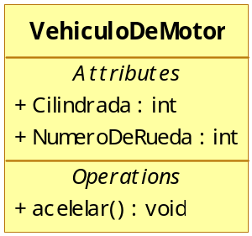
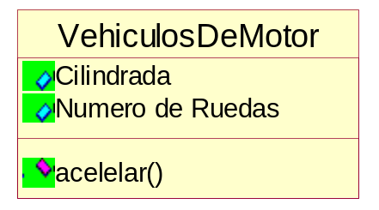
Concepción de Clases
  SubClase: Cualquier clase que es derivada de otra (u otras si el sistema permite herencia múltiple) es una subclase. También llamada Clase Hija o Clase derivada.
  Ejemplo de una Clase:

Slide 46
Concepción de Clases
Las Clases son el Vocabulario terminología del área del Conocimiento.
Las Clases son los Sustantivos del Requerimiento y los Verbos son las Operaciones o Métodos que conforman la Clase.

Slide 47
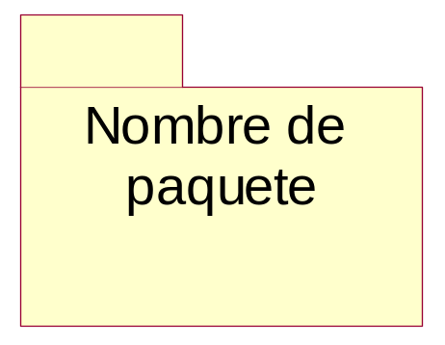
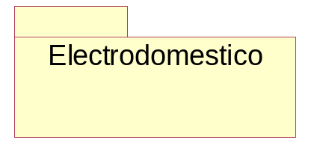
Paquetes
Paquetes: Es la manera en que UML organiza un diagrama de elementos. También sirve para la organización de un Modelo de Sistema/SubSistemas agrupando elementos del Modelo.
Los modelos contienen múltiples clases y pueden estar agrupadas en paquetes

Slide 48
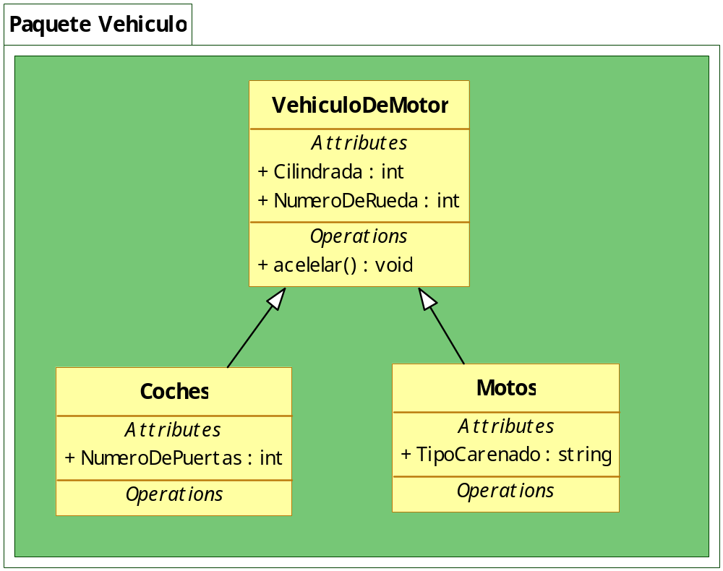
Paquetes

Slide 49
Paquetes
En las primeras fases del desarrollo del sistema es posible utilizar los paquetes para los siguientes objetivos:
  Tener una vista del sistema sin mucho detalle.
  Tener vistas de pequeñas porciones del sistema.
  Crear pequeñas porciones del sistema que pueden trabajar independientemente.
  Existe una dependencia entre paquetes cuando por lo menos una clase de un paquete depende de una clase dentro de un segundo paquete.

Slide 50
Paquetes
Cuando existe dependencia cíclica entre paquetes, es recomendable dividir los paquetes por funcionalidad, para romper estas dependencias cíclicas.
Interfaces
Reglas del
Negocio
Entidad

Slide 51
Paquetes
Ejemplo de Paquetes en el modelamiento de un Sistema.
Mantenimiento de
Maestros
Dep. Comercial
Dep. Cartera
Dep Logistica de
Direccion de
Distribución
Negocio

Slide 52
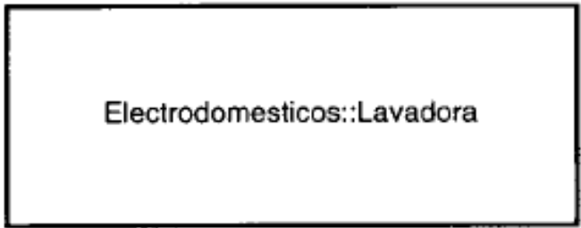
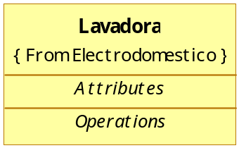
Paquetes
Si la Clase Lavadora pertenece al Paquete llamado Electrodoméstico, su representación seria:

Slide 53
Relaciones
Todo sistema abarca muchas clases y objetos
Los objetos contribuyen en el comportamiento de un sistema colaborando entre si
  La colaboración se logra a través de las relaciones
Existen dos tipos principales de relaciones
  Asociación
  Agregación

Slide 54
Asociaciones
Son las relaciones entre los Objetos (Clases).
Es una relación estructural que especifica que los Objetos de un elemento están conectados con los Objetos de otro.
Los Objetos se pueden asociar con otro en mas de una forma y dirección.
Un Objeto se puede asociar con mas de un Objeto y de diferentes Clase o Característica.
Es posible que la Asociación se dé de manera recursiva en un Objeto

Slide 55
Asociaciones
Existen cuatro adornos que se aplican a las asociaciones para facilitar su comprensión:
  Nombre: describe la naturaleza de la relación.
  Rol: Cuando una clase participa en una Asociación esta tiene un rol especifico. Es la cara que dicha Clase presenta a la Clase que se encuentra en el otro extremo
  Multiplicidad: Es señalar cuantos Objetos se pueden conectar a través de una instancia de la Asociación.

Slide 56
Asociaciones
  Agregación: Representa una relación del tipo “tiene-un”. Es un tipo especial de Asociación.
  Composición: Es una variación de la Agregación simple. Es la forma de Agregación, con una fuerte relación de pertenencia y vidas coincidentes de la parte del todo.

Slide 57
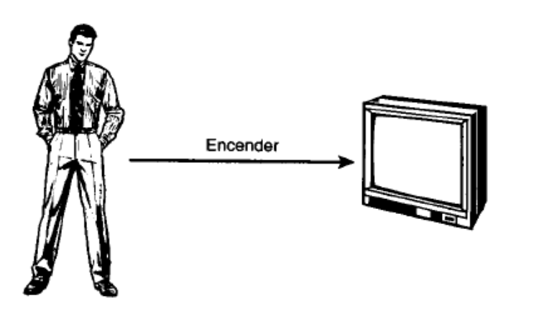
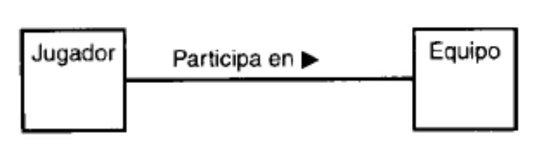
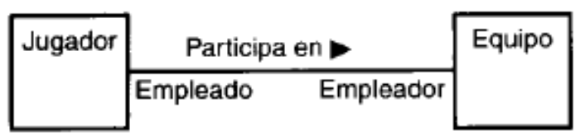
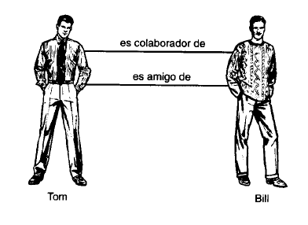
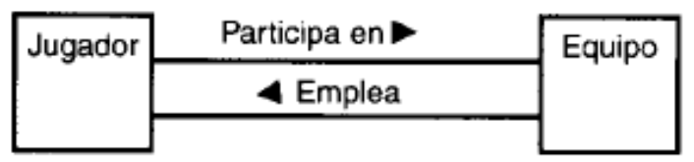
Asociaciones
Es la Asociación entre un Jugador y un Equipo
Una Vía
Es el papel que representa cada Clase en la Asociación
Dos Vía

Slide 58
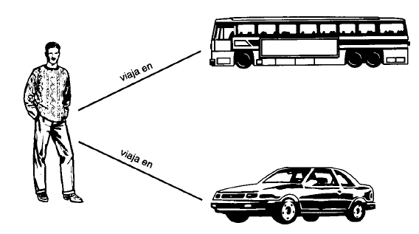
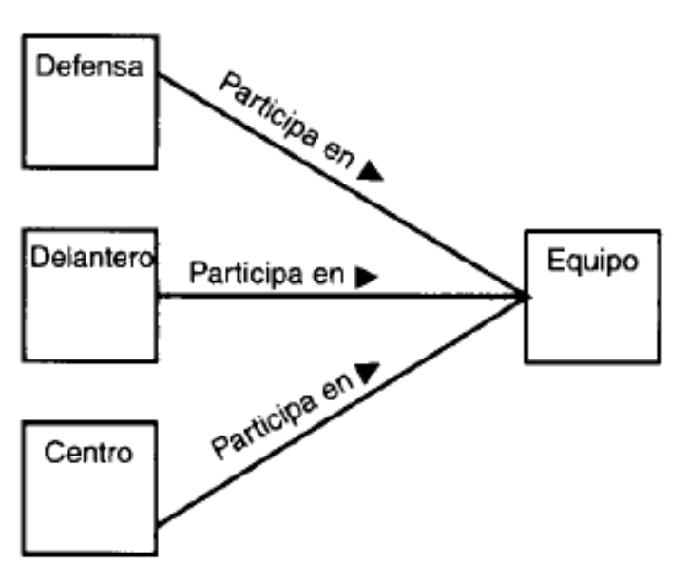
Asociaciones
Diferente Característica
Relaciones Complejas

Slide 59

Restricciones en las Asociaciones
En Asociaciones entre Clases pueden existir ciertas reglas.
Se establece una Restricción en una Asociación. En este caso, la Asociación “Atiende“ está restringida para que el Cajero atienda al Cliente en turno.

Slide 60
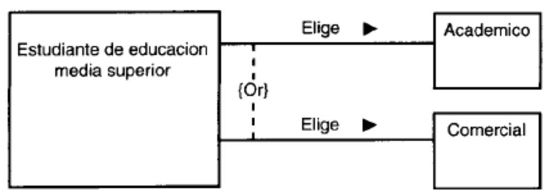
Restricciones en las Asociaciones
Otro tipo de Restricción es la relación O (distinguida como {Or}) en una línea discontinua que conecte a dos líneas de Asociación.
La siguiente figura modela a un Estudiante que elegirá entre un Curso Académico o Comercial

Slide 61
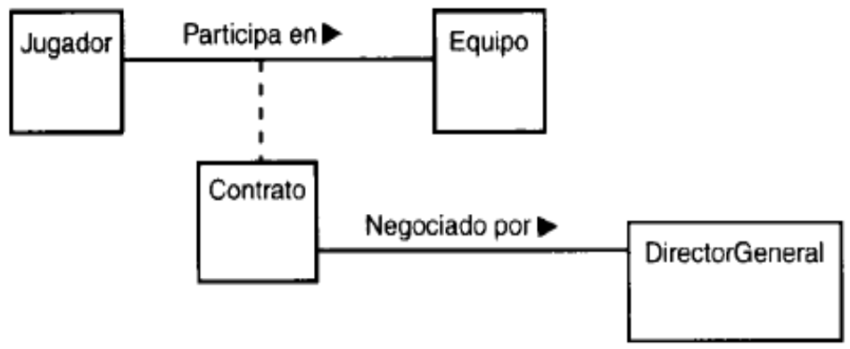
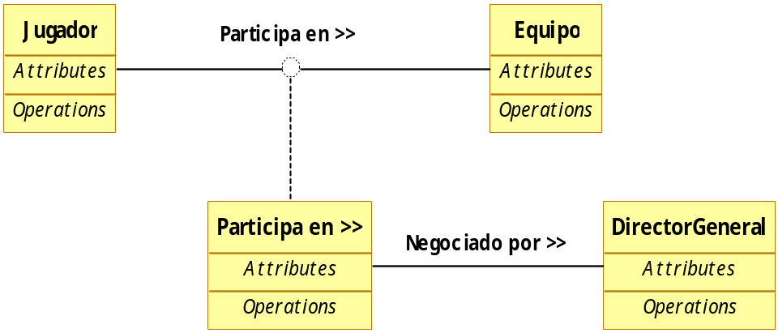
Clase de Asociación
Una Asociación igual que una Clase, puede contener Atributos y Métodos. Esto se llama Clase de Asociación.
Una Clase de Asociación puede tener asociaciones con otras Clases.

Slide 62
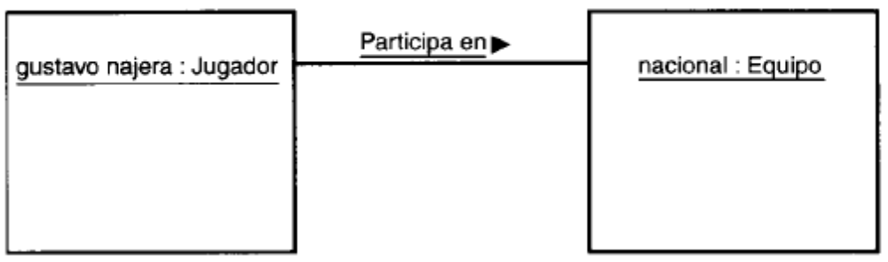
Vínculos
Así como un Objeto es una Instancia de una Clase, una Asociación también se puede instanciar.

Slide 63
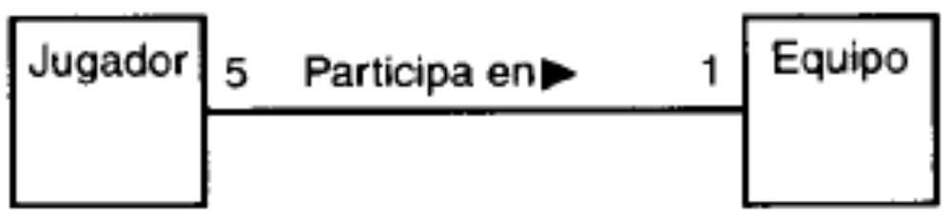
Multiplicidad
Es un aspecto importante en las Asociaciones entre Objetos.
Indica la cantidad de Objetos de una Clase que se relacionan con otro Objeto particular de la Clase Asociada.
Las Multiplicidad pueden ser: 1 a 1, 1 a muchos, 1 a 5, etc.

Slide 64
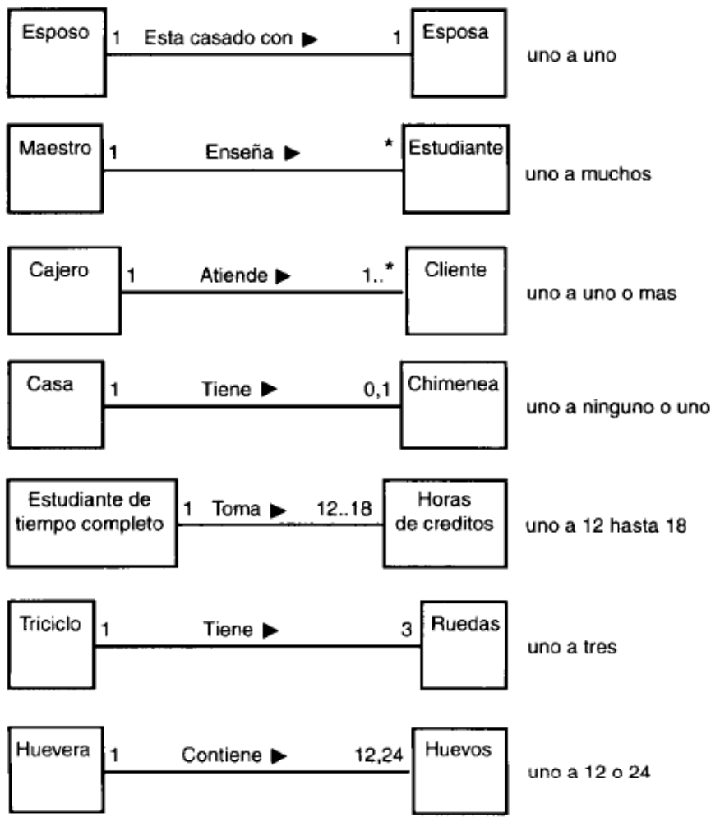
Multiplicidad

Slide 65
Asociaciones Calificadas
Cuando la Multiplicidad es de Uno a Muchos, se presenta un reto importante, La Búsqueda.
Cuando un Objeto de una Clase tiene que seleccionar un Objeto en particular de otro tipo para cumplir con un papel en la Asociación, la primera Clase deberá atenerse a un atributo en particular para localizar al Objeto adecuado.
El Atributo identificador se conoce como Calificador.

Slide 66
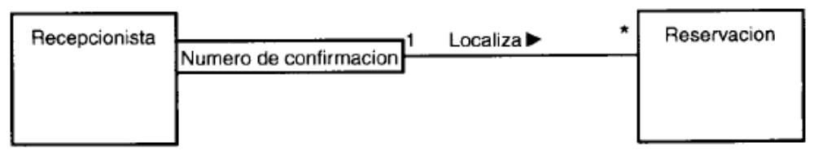
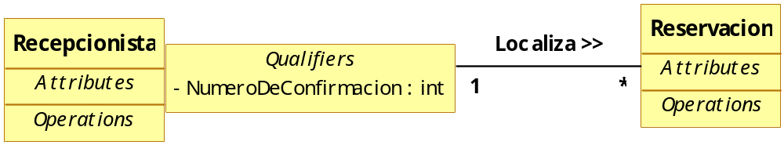
Asociaciones Calificadas

Slide 67
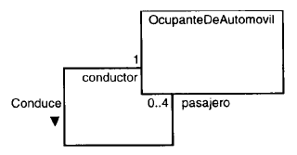
Asociaciones Reflexivas
Es una Relación consigo mismo.
Esto ocurre cuando una Clase tiene Objetos que pueden jugar diversos papeles.

Slide 68
Herencia y Generalización
La Herencia y Generalización es lo mismo.
Como se dijo anteriormente, es uno de los aspectos mas importante que cuenta la OOP.
Es cuando una SubClase o Clase Secundaria puede heredar los Atributos y Métodos de otra Clase (Clase Principal o SuperClase).
La Clase Principal es mas genérica en su definición.

Slide 69
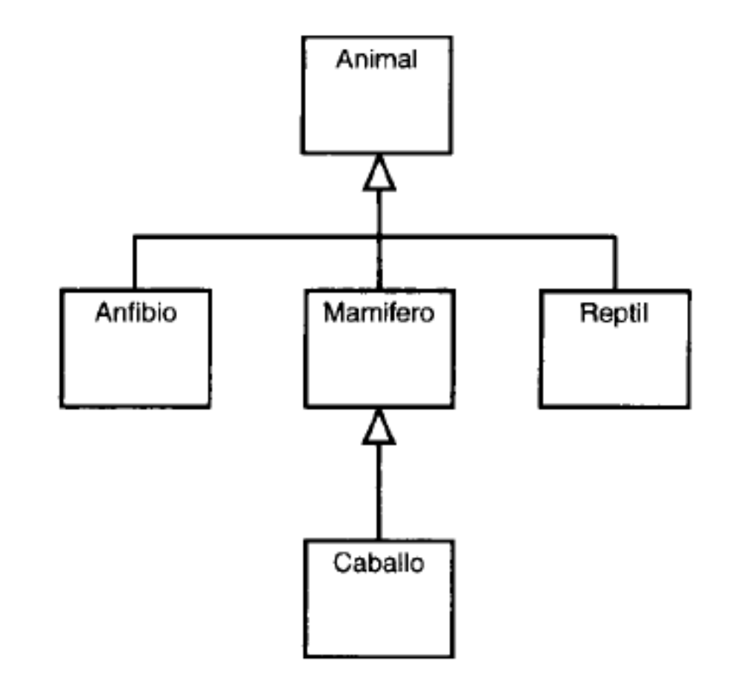
Herencia y Generalización

Slide 70
Dependencia
Una relación de dependencia significa que una clase es dependiente de otra por algún servicio.
Una relación de dependencia se indica si:
  Las operaciones de la clase cliente crean objetos de la clase proveedora
  Las operaciones de la clase cliente pasan argumentos a las instancias de la clase proveedora.

Slide 71
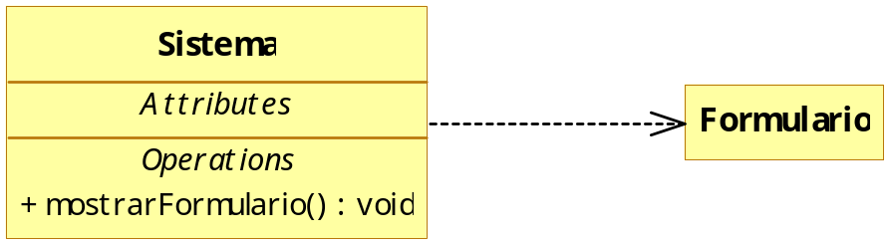
Dependencia
Es cuando una Clase utiliza a otra Clase.

Slide 72
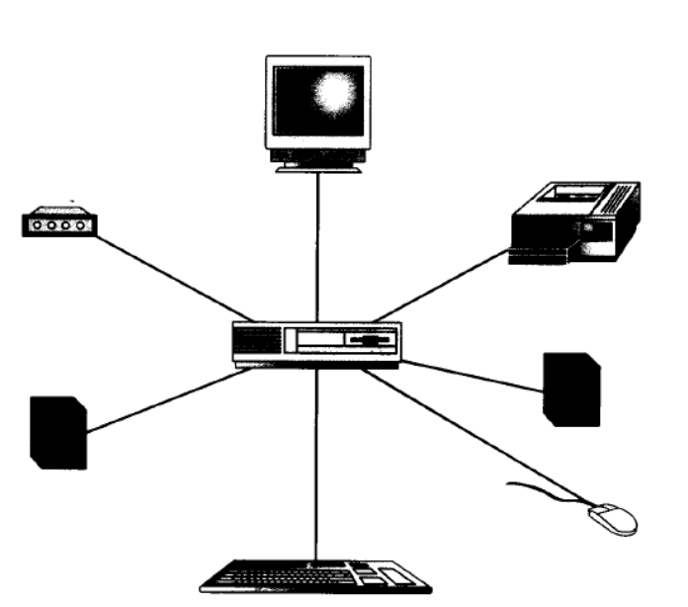
Agregación
Es una estrecha relación que existen entre varios Objetos.
En un Objeto que se conforma de una combinación de diversos tipos de objetos.
Una Clase consta de otra.

Slide 73
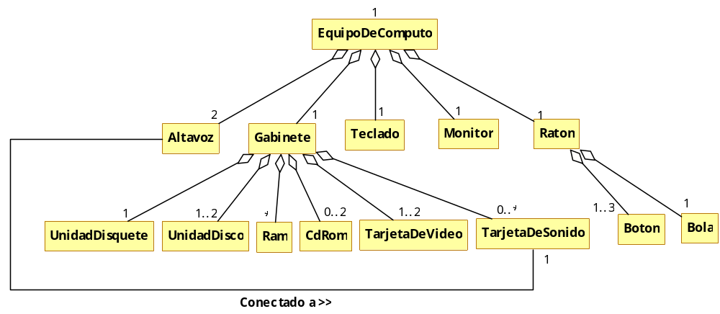
Agregación

Slide 74
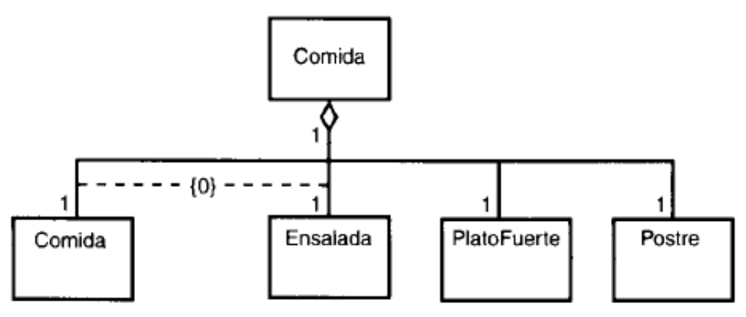
Restricciones en las Agregaciones
Es posible que una Agregación existan relaciones con restricciones.

Slide 75
Composiciones
Es cuando un componente se considera como tal solo como parte del Objeto compuesto.
  Ejemplo: Una Camisa que esta compuesta por: Cuerpo, manga, cuello, botones, etc.
  En ocasiones, un Objeto compuesto no tiene la misma Vida Útil que de sus Componentes.
  Las partes puede crearse después de la parte que representa el Todo (la parte compuesta), una vez creada pertenecen a ella de manera que viven y mueren con ella.

Slide 76
Composiciones
  Las partes pueden ser eliminadas antes que el Todo sea destruido, pero una vez sea eliminado el Todo, es destruido todas sus partes.
  El Todo es encargado de administrar o gestionar todas sus partes (creación, mantenimiento, disposición, etc).

Slide 77
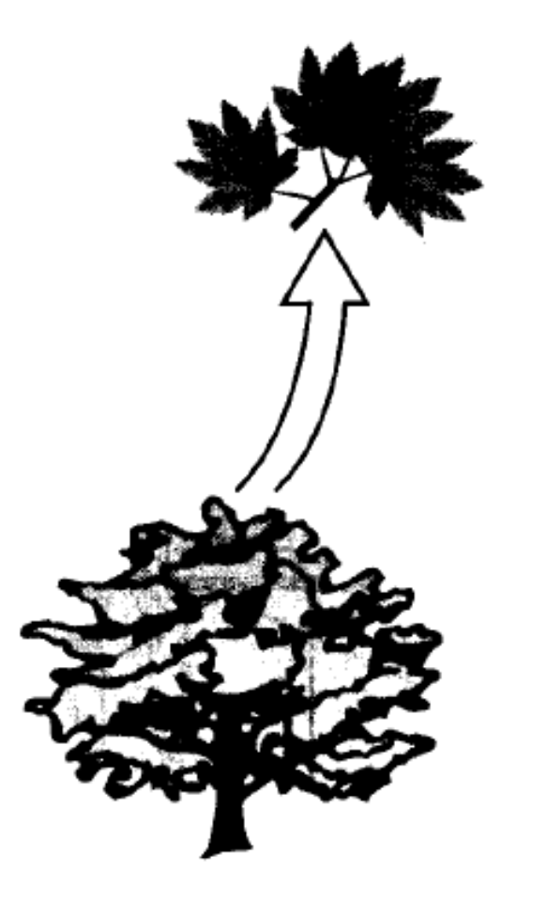
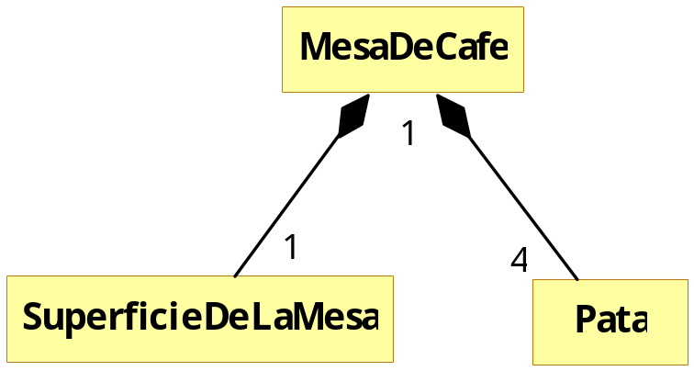
Composiciones
Ejemplo de Composición.

Slide 78
Relaciones de Clases entre Paquetes
C
D
=
A
B
La clase C pertenece al paquete A, la clase D pertenece al paquete B. Si existe una relación de asociación entre estas clases, existe una relación de dependencia entre paquetes. En este caso, se construye primero el paquete B, porque A depende de B.
C
D
=
A
B
La clase C pertenece al paquete A, la clase D pertenece al paquete B. Si existe una relación de agregación entre estas clases, existe una relación de dependencia entre paquetes. En este caso, se construye primero el paquete B, porque A depende de B.
C
D
=
A
B
La clase C pertenece al paquete A, la clase D pertenece al paquete B. Si existe una relación de herencia entre estas clases, existe una relación de dependencia entre paquetes. En este caso, se construye primero el paquete B, porque A depende de B.

Slide 79
Diagrama de Contexto
El Diagrama de Contexto es como el mapa detallado de alguna sección de un mapa de mayores dimensiones.
Pueden ser necesarias varias secciones para capturar toda la información.
Cuando se modele un Sistema puede producirse, con frecuencia, agrupamiento de Clases, como Agregaciones o Composiciones.

Slide 80
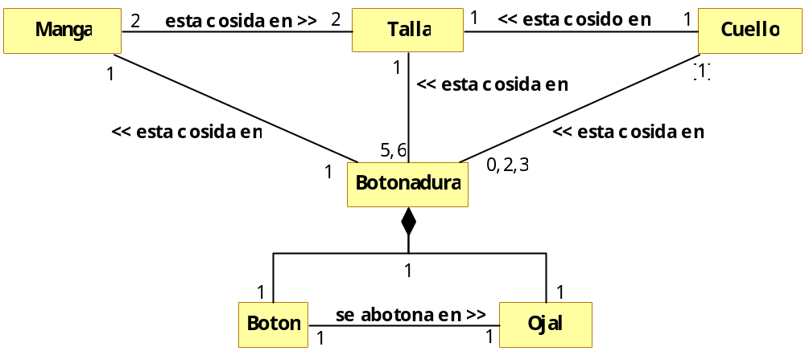
Diagrama de Contexto

Slide 81
Interfaces
Es un conjunto de operaciones (Métodos) que especifica cierto aspecto de la funcionalidad de una Clase, y es un conjunto de operaciones (Métodos) que una Clase presenta a otras.
Recurso de diseño soportado por los lenguajes orientados a objetos que permite definir comportamiento.
Permite que clases que no están estrechamente relacionadas entre sí deban tener el mismo comportamiento.
La implementación de una interfaz es un contrato que obliga a la clase a implementar todos los métodos definidos en la interfaz.

Slide 82
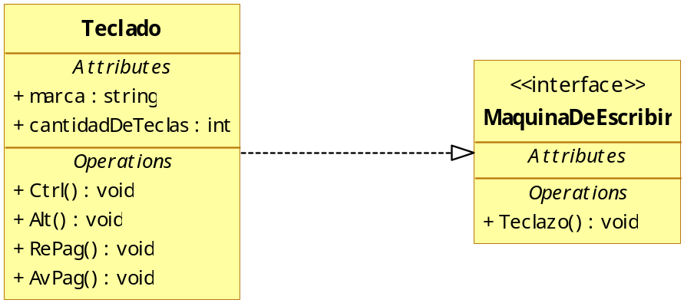
Interfaces
Una vez que se hayan creado varias Clases, tal vez se de cuenta que no pertenecen a una Clase Principal, pero en su comportamiento debe incluir algunas de las mismas operaciones con las mismas firmas de la primera Clase.

Slide 83
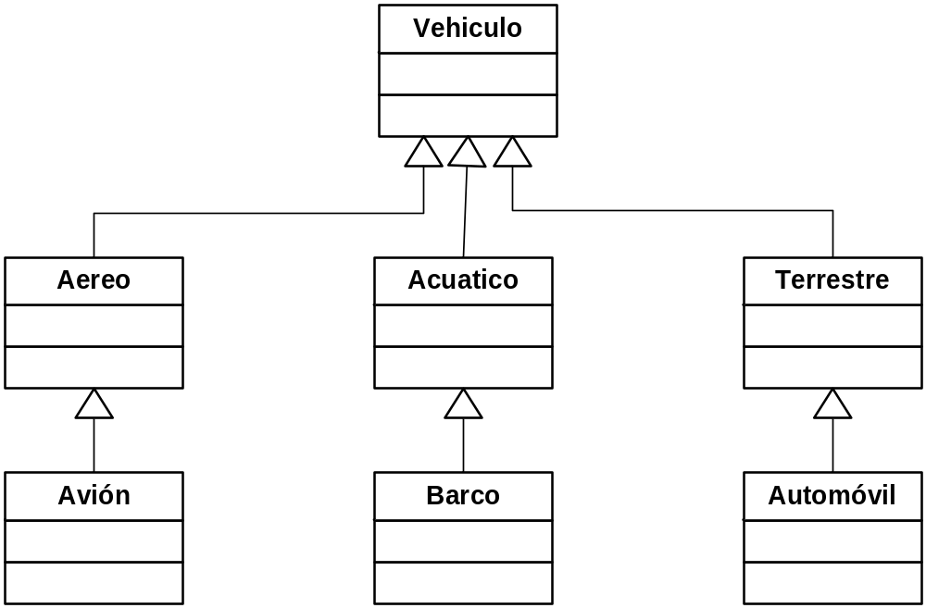
Interfaces
¿ De que clase heredaría la clase Hidroavión ?
Notes:
Suponiendo que estamos en un entorno donde sólo se soporta la herencia simple, ante la jerarquía de clases planteadas: ¿ De que clase heredaría la clase Hidroavión ?
En teoría debería heredar tanto de Vehículo-Aéreo (ya que tiene atributos y comportamientos propios de un avión, como “cantidad de alas” y “despegar”) como de Vehículo-Acuático (ya que también tiene atributos y comportamientos propios de un barco, como por ejemplo “capacidad de flotación” y “navegar”). Ahora bien, como la herencia múltiple no se encuentra soportada según los parámetros del problema debemos buscar otra solución. Aquí es donde el concepto de interfaces se vuelve de gran utilidad.

Slide 84

Interfaces
Se crean las interfaces que definen comportamiento
Hidroavión deberá definir los comportamientos de cada una de las interfaces que implemente
Notes:
Una interfaz define un contrato de comportamientos que una clase debe cumplir al implementarla. Los comportamientos declarados en la interfaz no tienen cuerpo ni funcionalidad, son sólo “firmas” que las clases que implementen la interfaz deberán completar. De esta forma, si bien no podemos lograr que la clase derivada herede todos los atributos y comportamientos de su clase base, podemos al menos “obligar” a que implemente el conjunto de funcionalidades definidas en la interfaz.
Una clase puede implementar tantas interfaces como desee, y una interfaz puede ser implementada por tantas clases como se desee.

Slide 85
Visibilidad
Identifica la visibilidad de un Atributo o Método.
Tipos de Visibilidad: Públicos, Privados y Protegidos.
Públicos (+): Son visibles dentro y fuera de la clase sin restricción alguna. La palabra reservada más común para denotarlos es "public".
Privados (-): Lo miembros privados son solo accesibles desde dentro de la clase donde existen. La palabra reservada más común para denotarlos es "private".

Slide 86
Visibilidad
Protegidos (#): No serán accesible desde fuera de la clase, pero si podrá ser accesado por la clase además de las subclases que se deriven (herencia). La palabra reservada más común para denotarlos es "protected" o "friend“

Slide 87
Ámbito
Es la forma en que se relacionan los Atributos y Métodos dentro del Sistema.
Existen dos tipos: Instancias y el de Archivador.
Instancias: Cuenta con su propio valor.
Archivador: solo abra un solo valor del Atributo o del Método en toda las instancias de la Clase. Este tipo de ámbito se presentan cuando los Atributos o Métodos se declaran Privados.

Slide 88
Constructores y Destructores
Constructores: Para poder utilizar un Objeto, previamente debemos crearlo mediante el Constructor de la Clase. Este Método nos devuelve un objeto nuevo de una Clase. Normalmente el los lenguajes de programación estos Métodos se conocen como New().
Una Clase puede tener mas de un Constructor.

Slide 89
Constructores y Destructores
Destructores: Al igual que existen constructores, en la mayoría de lenguajes de OOP, disponemos de destructores. Este es método es muy similar en su operatoria al constructor: existe uno interno (destructor por defecto) que siempre es llamado cuando la variable que contiene un objeto sale fuera de ámbito, y que llama, caso de existir al destructor que nosotros hayamos fabricado.
La funcionalidad del destructor por defecto es deshacer todo lo que el constructor por defecto realizó: eliminar las referencias en la tabla de símbolos, liberar la memoria ocupada, etc.

Slide 90

Atributos
Es una propiedad o característica de una Clase y describe un rango de valores que la propiedad podrá contener en los Objetos (esto es instancias) de la Clase.
Una Clase podrá tener uno, varios o ningún atributo.

Slide 91


Atributos
Todo Objeto de la Clase tiene un valor especifico en cada atributo.
UML da la opción de indicar información adicional a los Atributos como su tipo o valor Default.

Slide 92

Operaciones o Métodos
Es lo que la Clase puede realizar, o que usted (u otra Clase) pueden hacer a una Clase.

Slide 93

Operaciones o Métodos
Así como es posible adicionar información a los Atributos, también se puede hacer en los Métodos.
Entre los paréntesis que preceden al nombre podrán mostrar el parámetro con que funcionara y su tipo de dato. Si devuelve un valor, también se puede mostrar el tipo de dato a devolver. Esto se conoce como la Firma de la Operación o del Método.

Slide 94


Atributos, Métodos y Concepción
En ocasiones para no saturar un Diagrama de Clase de tantos Atributos y Métodos, se puede representar la Clase sin sus Características.
En ocasiones solo se necesite mostrar algunas de ellas o las mas Importantes para el Diseño.

Slide 95

Atributos, Métodos y Concepción
Si se tiene una larga lista de Atributos o Métodos, se podrán utilizar “Estereotipos” para organizarla y sea mas comprensible.
Un Estereotipo es el modo que UML le permite extenderlo, es decir, crear nuevos elementos que son específicos de un problema en particular que intente resolver. Es una estructura flexible.

Slide 96

Responsabilidades y Restricciones
En un área o cuadro abajo de los Métodos se puede mostrar la responsabilidad de la Clase.
La Responsabilidad es una descripción breve de lo que hará la Clase.

Slide 97

Responsabilidades y Restricciones
Las Restricciones son reglas que llevan los Atributos para la capacidad de contener uno o tres posibles valores.
La forma de representar una restricción es con un texto libre bordeado por llaves donde especifica los valores a contener.

Slide 98

Notas Adjuntas
Por encima de los Atributos, Métodos, responsabilidades y restricciones se pueden adicionar mas información por intermedio de las Notas Adjuntas.
Una Nota puede contener tanto texto como imagen.

Slide 99

casos de uso

Slide 100
Casos de Uso
Los Casos de Uso es una técnica para capturar información de cómo un sistema o negocio trabaja, o de cómo se desea que trabaje.
Ayuda a obtener requerimientos desde el punto de vista del Usuario (actor), modelando la funcionalidad del sistema.
No pertenece estrictamente al enfoque orientado a objeto, es una técnica para captura de requisitos.
Es el poderoso concepto que ayuda al analista a comprender la forma en que un Sistema deberá comportarse.

Slide 101


Elementos de los
Casos de Uso
Actor:
rol que juega un usuario con respecto al sistema.
un Actor no necesariamente representa a una persona en particular, sino más bien la labor que realiza frente al sistema.
Caso de Uso:
Operación o tarea específica que se realiza tras una orden de algún agente externo, originada por una petición de un actor o bien desde la invocación desde otro caso de uso

Slide 102
Relaciones de los
Casos de Uso
Son: Inclusión, Extensión, Generalización y Agrupamiento.
Asociaciones: Es el tipo de relación más básica que indica la invocación desde un actor o caso de uso a otra operación (caso de uso).
Dependencia o Instanciación: Es una forma muy particular de relación entre clases, en la cual una clase depende de otra, es decir, se instancia (se crea).

Slide 103

Relaciones de los
Casos de Uso
Inclusión <<include>>: Volver a utilizar los pasos de un Caso de Uso dentro de otro. Permite factorizar un comportamiento en un caso de uso aparte y evitar repetir un mismo flujo en diferentes casos de uso. Incluye la funcionalidad de un Caso de Uso en otro.
Un caso de uso base incorpora explícitamente el comportamiento de otro en algún lugar de su secuencia.
Dependencia

Slide 104

Relaciones de los
Casos de Uso
Extensión <<extend>>: Un caso de uso base incorpora implícitamente el comportamiento de otro caso de uso en el lugar especificado indirectamente por este otro caso de uso.
Extiende la funcionalidad de un Caso de Uso a otro bajo unas condiciones
Estereotipo

Slide 105


Relaciones de los
Casos de Uso
Generalización: Las Clase se pueden heredar entre si, de igual forma sucede con los Casos de Uso. El Caso de Uso secundario hereda las acciones y significados del Primario, y además agrega sus propias acciones.

Slide 106
Relaciones de los
Casos de Uso
Se diferencian por el estereotipo <<uses>> (uso) o (<<extends>>) (herencia).
extends: Se recomienda utilizar cuando un caso de uso es similar a otro (en sus características).
uses: Se recomienda utilizar cuando se tiene un conjunto de características que son similares en más de un caso de uso y no se desea mantener copiada la descripción de la característica.

Slide 107

Relaciones de los
Casos de Uso

Slide 108
Agrupamiento
Cuando un Sistema consta de varios Sub-Sistemas, o cuando se realiza toma de requerimientos a varios usuarios, necesitamos organizar los Casos de uso por Categorías o Tipos de Sistemas, la mejor forma de organizarlo son con los Paquetes.

Slide 109
Casos de Uso - Utilidad
Modelar el comportamiento de un elemento (sistema, subsistema, clase):
  Centrarse en qué hace el elemento, NO en cómo lo hace.
  1º) Sirven para intercambiar opiniones los expertos del dominio, los usuarios finales y los desarrolladores.
  Los expertos del dominio especifican su vista externa para que los desarrolladores construyan su vista interna.
  Los expertos del dominio especifican su vista externa para que los desarrolladores construyan su vista interna.

Slide 110
Casos de Uso - Utilidad
  2º) El creador del elemento comunica cómo se debería usar.
  El elemento puede ser complejo y tener muchas operaciones.
  3º) Sirven de base para probar el sistema una vez implementado.

Slide 111
Casos de Uso
Pasos a seguir:
Identificar los actores que interactúan con el elemento.
Organizar los actores (roles generales, roles especializados, …).
Considerar las formas más importantes que tiene cada actor de interactuar con el elemento.
Considerar las formas excepcionales que tiene cada actor de interactuar con el elemento.
Organizar estos comportamientos utilizando las relaciones entre casos de uso vistas.
Especificar cada caso de uso con texto y trazas de eventos.

Slide 112
Casos de Uso
Sugerencias y consejos:
Cada caso de uso debe representar un comportamiento distinto e identificable del sistema (razonablemente atómico).
Factorizar el comportamiento común: include.
Factorizar las variantes de comportamiento: extends.
Describir el flujo de eventos de manera suficientemente clara para que alguien externo lo entienda.
Mostrar sólo los importantes para comprender el comportamiento del sistema.
Mostrar sólo los actores implicados.

Slide 113
Ejercicio 1

Slide 114


Slide 115
Diagrama de Actividades
Diagrama de flujo que describe el orden de las actividades de un proceso.
Describen las actividades que ocurren dentro de un Caso de Uso.
Ha sido diseñado para mostrar una visión simplificada de lo que ocurre dentro de un proceso u operación.
Este diagrama es una Extensión del Diagrama de Estado.

Slide 116
Elementos del Diagrama de Actividades
Actividad
Bifurcación
Flujo
Unión
Inicio
Subdivisión
Fin
Separador
Unión

Slide 117
Decisiones en el Diagrama de Actividades
Casi siempre en un Diagrama de Actividades se llegara a un punto donde se realizara alguna decisión, donde una lo llevara por un camino y otra por otro camino.
Existen dos formas de representar los puntos de decisión:
  La primera es mostrar las rutas posibles que parten directamente una actividad.
  La segunda es llevar la transición hacia un rombo.

Slide 118

Decisiones en el Diagrama de Actividades

Slide 119

Rutas Concurrentes en el
Diagrama de Actividades
Conforme como se modele las actividades, se tendrá la oportunidad de separar la transición en dos rutas que se ejecutan al mismo tiempo (en forma concurrente) y luego se reúna.

Slide 120

Indicaciones en el
Diagrama de Actividades
También es posible enviar una indicación. Cuando se reciba, la indicación provocara que se ejecute una actividad.
El símbolo para enviar la indicación es un pentágono convexo y el que recibe un pentágono cóncavo.

Slide 121

Diagrama de Actividades
Ejemplo Serie de Fibonacci

Slide 122

Diagrama de Actividades
Proceso de Creación de un Documento

Slide 123

Diagrama de Actividades Hibrido
Proceso de Creación de un Documento

Slide 124

Diagrama de Actividades
Proceso de una Aerolínea con marcos de Responsabilidades

Slide 125
Ejercicio 2

Slide 126


Slide 127
Diagrama de Clases
El Diagrama de Clases es el diagrama principal para el análisis y diseño.
Un diagrama de clases presenta las clases del sistema con sus relaciones estructurales y de herencia.
La definición de clase incluye definiciones para atributos y operaciones.
El modelo de casos de uso aporta información para establecer las clases, objetos, atributos y operaciones.
Los diagramas de clases son utilizados para ilustrar las relaciones entre clases y son el fundamento para el proceso de diseño

Slide 128
Diagrama de Clases
Modela los conceptos del dominio de la aplicación.
Un diagrama de clases esta compuesto por los siguientes elementos:
  Clases: atributos, operaciones y visibilidad.
  Relaciones: Herencia, Composición, Agregación, Asociación y Uso.
  Responsabilidades

Slide 129
Pasos para dibujar un Diagrama de Clases
Paso 1: Dibuje los Nodos de las Clases.
Paso 2: Dibuje las Asociaciones.
Paso 3: Coloque los Nombres y Roles de las Asociaciones.
Paso 4: Coloque la Multiplicidad de las Asociaciones.
Paso 5: Dibuje las flechas de navegación.
Paso 6: Dibuje las Clases Asociadas (si existen).
Paso 7: Validar el modelo del Dominio.

Slide 130

Diagrama de Clases

Slide 131
Ejercicio 3

Slide 132


Slide 133
Diagrama de Objetos
El Diagrama de Objetos es una instancia de un Diagrama de Clases y presenta los detalles de un estado del sistema en un punto del tiempo determinado. Se utilizan para validar el modelo del dominio.
Para validar el modelo del dominio es necesario ejecutar los siguientes pasos:
  Elegir uno o más casos de uso que estén altamente relacionados con el modelo del dominio.
  Elegir uno o más escenarios de los casos de uso seleccionados en el punto anterior. Es recomendable elegir escenarios que exploren diferentes situaciones.

Slide 134
Diagrama de Objetos
  Ir a través de cada escenario en forma separada, y construir los objetos con los datos mencionados en el escenario.
  Comparar cada diagrama de objetos con el modelo del dominio para analizar si se han violado algunas restricciones.

Slide 135

Diagrama de Objetos
Ejemplo Sistema Académico
Creando el diagrama de objetos desde el escenario: Juan ingresa su identificación 91558899 la cual el sistema valida.

Slide 136

Diagrama de Objetos
Ejemplo Sistema Académico
De un catálogo de cursos disponibles, Juan selecciona como cursos principales Inglés, Geología, Historia y Algebra. También selecciona Música y Java como materias alternativas. El sistema determina que Juan cumple con los pre-requisitos necesarios y lo agrega a la lista de estudiantes de ese curso.

Slide 137

Diagrama de Objetos
Ejemplo Sistema Académico
El sistema indica que la actividad se ha completado, imprime el horario del estudiante y le envía la información correspondiente al sistema financiero.

Slide 138


Slide 139
Tipos de Clases
Cada Clase en UML tiene su propia notación.
Clase Entidad
Clase Interfaz
Clase Control
(Servicio)

Slide 140
Tipos de Clases
Clase de Entidad
Representa la información que va a ser persistente.
  Para ser utilizada en tareas internas del sistema.
  Su comportamiento es independiente
  El valor de sus atributos generalmente es proporcionado por un actor.

Slide 141
Tipos de Clases
Clase de Límite (Interfaz)
Modelan la comunicación entre los límites del sistema y sus entradas de trabajo: formas, ventanas de diálogo, protocolos de comunicación, dispositivos.
También usadas para la comunicación entre otros sistemas.

Slide 142
Tipos de Clases
Clase de Control (Servicio)
Modela el comportamiento específico de uno o más casos de uso.
Una clase de control:
  Crea, inicializa y elimina objetos controlados.
  Controla la secuencia o coordinación de ejecución de los objetos controlados.
  Es la implementación de un objeto intangible.

Slide 143
Interacción entre Objetos
Diagramas de Secuencia: interacción a través del tiempo
Diagramas de Colaboración: encadenamiento entre objetos.

Slide 144
Diagrama de Secuencia
Representa los mensajes intercambiados por un conjunto de objetos durante un escenario
Consta de Actores, Objetos o Clases, mensajes y tiempo, donde se enfocan en los diferentes estados de un Objeto.

Slide 145



Diagrama de Secuencia
Los Mensajes es la comunicación existente entre un Objeto a otro.
Los mensajes pueden ser:
  Simple: es la transferencia normal del control entre un Objeto a otro.
  Sincrónico: Es la espera la respuesta de un mensaje antes de continuar con su trabajo.
  Asincrónico: no espera respuesta de un mensaje para continuar con su trabajo.

Slide 146
Diagrama de Secuencia
El Tiempo representa la duración de la ejecución de un mensaje.
Se representa con una barra vertical.
Puede mostrar los Estados de un Objeto.
En ocasiones un objeto cuenta con una operación que se invoca así misma, esto se llama “Recursividad”.

Slide 147
Diagrama de Secuencia
Los pasos para elaborar este tipo de diagramas son:
Seleccione un caso de uso
Coloque el actor en el diagrama
Identifique las clases de interfaz
Identifique las clases de control
Identifique las clases de entidad

Slide 148

Diagrama de Secuencia
Ejemplo Caso de Uso Matricular

Slide 149
Ejercicio 4

Slide 150


Slide 151
Diagrama de Colaboración
Este Diagrama es Similar al Diagrama de Secuencia, pero de una mirada diferente.
Es la forma de cómo los Objetos se colaboran entre si, tal como se muestra en el Diagrama de Secuencia.
Destaca la organización de los Objetos que participan en una interacción y sus relaciones.

Slide 152
Diagrama de Colaboración
Cuenta con dos características que lo diferencia del Diagrama de Secuencia:
  El Camino: Indica como se enlaza entre un Objeto a otro.
  Numero de Secuencia: Indica la ordenación temporal de un mensaje, se precede de un número y que incrementa secuencialmente por cada nuevo mensaje en el flujo de control. También se cuenta la representación por anidamiento, utilizando la numeración decimal de Dewey.

Slide 153
Diferencias entre el Diagrama de Secuencia y Colaboración
El Diagrama de Secuencia muestra la sucesión de las interacciones y el de Colaboración destacan el Contexto y la Organización general de los Objetos que interactúan.
El Diagrama de Secuencia se organiza de acuerdo al tiempo y el de Colaboración de acuerdo al espacio.

Slide 154

Diagrama de Colaboración
Ejemplo Caso de Uso Matricular

Slide 155


Slide 156
Diagrama de Estado
Muestra el conjunto de estados por los cuales pasa un objeto durante su vida en una aplicación, junto con los cambios que permiten pasar de un estado a otro.
Presenta los Estados que puede encontrarse un Objeto junto con las transiciones entre los estados, y muestro los puntos inicial y final de una secuencia de cambios de estados.
Un Diagrama de Estado también se le conoce como un Motor de Estado.
Un Estado de Acción se puede ver como un caso especial de un estado de actividad.

Slide 157
Diagrama de Estado
También se conoce como Diagrama de Transición.
Es usado para mostrar la vida de una clase determinada a través de todo el sistema, los eventos causan una transición de un estado a otro, y las acciones que resultan del cambio de estado.
Un estado de un objeto es una de las posibles condiciones en las cuales puede existir.

Slide 158
Diagrama de Estado
Los Elementos de una Estado son:
  Estado: Es una condición o situación en la vida de un objeto durante la cual se satisface alguna condición, realiza alguna actividad o espera algún evento.
  Evento. Es la especificación de un acontecimiento significativo que ocupa un lugar en el espacio y en el tiempo.
  Transición. Es la relación entre dos estados, en la que se indica cómo se pasa de uno a otro.

Slide 159

Diagrama de Estado
  Actividad. Ejecución atómica en curso dentro de una máquina de estado.
  Acción. Computación atómica ejecutable que produce un cambio de estado en el modelo o devuelve un valor.
    Cuando se crea un objeto, se entra en un estado inicial y cuando se destruye, se llega a un estado inicial.
Acciones: De entrada, salida y durante
la actividad.

Slide 160

Diagrama de Estado
Ejemplo para el Objeto Empleado:

Slide 161
Diagrama de Estado
Ejemplo para la Clase Curso:
Agregar estudiante/numest=0
Agregar estudiante(numest<10)
No Asignado
Iniciado
Do: Asignar profesor al curso
Abierto
Do: Iniciar el objeto curso
Cancelar Curso
Entry: Matricular un estudiante
Cancelar Curso
Cancelado
Cupo Incompleto
Matrícula Finalizada (numest>=3)
Do: Enviar mensaje de cancelación
Do: Eliminar estudiantes matriculados
Cancelar Curso
Cerrado
Finalización Matrícula
Do: Reporte curso lleno
Do: Generar lista de clase

Slide 162

Diagrama de Estado
Interpretación para la Clase Curso:
State1
acción 1
State2
acción 2
State3
acción 3

Slide 163

Diagrama de Estado
Ejemplo para el una Caso de Uso Comprar Productos:

Slide 164

Diagrama de Estado
Ejemplo Maquina de Fax:

Slide 165


Diagrama de Estado
Ejemplo Protector de Pantalla:
Sub Estado del proceso Operación

Slide 166

Diagrama de Estado
Ejemplo Protector de Pantalla:
Sub Estado Concurrente del proceso Operación

Slide 167


Slide 168
Diagrama de Componentes
Un Componente de Software es una parte física de un Sistema y se encuentra en la Computadora y no en la mente del Analista.
Se puede tomar como Componente: tabla, archivo de datos, html, ejecutable, biblioteca de vínculos dinámicos, documentos, etc.

Slide 169
Diagrama de Componentes
Los Diagramas de Componentes se utilizan para:
  Los Clientes puedan ver la estructura del Sistema finalizado.
  Los Desarrolladores cuenten con una estructura con la cual trabajar en adelante.
  Quienes escriban las notas técnicas y la documentación puedan entender lo que escriben.
  Ustedes se alisten para volver a utilizar los Componentes.

Slide 170
Diagrama de Componentes
Los Diagramas de Componentes se utilizan para:
  Modelar Código Fuentes.
  Modelar Versiones Ejecutables.
  Modelar Base de Datos Físicas.
  Modelar Sistemas Adaptables.
Los componentes representan todos los tipos de elementos software que entran en la Fabricación de aplicaciones informáticas.

Slide 171
Diagrama de Componentes
Muestra la organización y las Dependencias entre un conjunto de Componentes.
Cubren la vista de la Implementación Estática y se relacionan con los Diagramas de Clases ya que en un Componente suele tener una o mas Clases, interfaces o Colaboraciones.
Cuando se habla del Diagrama de Componentes, se trata obviamente de, Componentes, Interfaces y Relaciones.
agentefraudes.dll
agente.java
system::dialog.dll
{version = 2.0.1}
Realiza
AgenteFraudes
PoliticaFraudes
BuscarPatrones
Nombre

Slide 172
Diagrama de Componentes
Componentes y Clases
Las clases representan abstracciones lógicas. Los componentes son elementos físicos del mundo real. Un componente es la implementación física de un conjunto de otros elementos lógicos, como clases y colaboraciones.
agentefraudes.dll
AgenteFraudes
BuscarPatrones
PoliticaFraudes

Slide 173
Diagrama de Componentes
Componentes y Clases
UML definen cinco Estereotipos estándar que se aplican a los Componentes:
Executable: Especifica un componente que se puede ejecutar en un Nodo.
Library: Especifica una biblioteca de Objetos Estática o Dinámica.
Table: Especifica un Componente que representa una tabla de una Base de Datos.
File: Especifica un Componente que representa una Archivo de Código Fuente o Archivo de Datos.
Document: Especifica un Componente que representa un documento.

Slide 174
Diagrama de Componentes
Dependencias entre Componentes
La dependencia entre dos componentes se muestra como una flecha punteada. La dependencia quiere decir que una componente necesita de la otra para completar su definición, ósea, los Servicios ofrecidos por otro Componente .
<<page>>
home.html
<<file>>
animlogo.java
<<file>>
animator.java

Slide 175

Diagrama de Componentes
Ejemplo

Slide 176


Diagrama de Componentes
Ejemplo

Slide 177

Diagrama de Componentes
Sub Sistemas
Los distintos componentes pueden agruparse en paquetes según un criterio lógico y con vistas a simplificar la implementación.
Son paquetes estereotipados en <<subsistemas>> para incorporar la noción de biblioteca de compilación.

Slide 178
Diagrama de Componentes
Sub Sistemas
Los subsistemas organizan la vista de realización de un sistema.
Cada subsistema puede contener componentes y otros subsistemas.
La descomposición en subsistemas no es una descomposición funcional.
La relación entre paquetes y clases en el nivel lógico es el que existe entre subsistemas y componentes en el nivel físico.

Slide 179
Ejercicio 5

Slide 180


Slide 181
Diagrama de Despliegue o Distribución
Los Diagramas de Despliegue o Distribución muestran la disposición física de los distintos nodos que componen un sistema y el reparto de los componentes sobre dichos nodos.
Los Diagramas de Despliegue o Distribución modelan la topología del hardware sobre el que se ejecuta el Sistema Software.
Este tipo de diagramas suele utilizarse para modelar Sistemas Distribuidos o Sistemas Empotrados. En los sistemas monolíticos, generalmente, resultan innecesarios.

Slide 182
Diagrama de Despliegue o Distribución
Representa los Dispositivos y Equipos, mostrar sus interconexiones y el Software que se encuentra en cada maquina.
Modela la distribución en tiempo de ejecución de los elementos de procesamiento y componentes de software, junto a los procesos y objetos asociados.

Slide 183
Diagrama de Despliegue o Distribución
Un nodo es un recurso de ejecución, representa un recurso de ejecución tal como:
  Dispositivos
  Procesadores
  Memoria
  Sistema Operativos
  Bases de Datos

Slide 184
Diagrama de Despliegue o Distribución
Un Nodo es un elemento físico, que existe en tiempo de ejecución y representa un recurso computacional que generalmente tiene alguna memoria y, a menudo, capacidad de procesamiento.
Cada nodo puede contener instancias de componentes.
Los nodos se interconectan mediante soportes bidireccionales que pueden a su vez estereotiparse.
Esta vista permite determinar las consecuencias de la distribución y la asignación de recursos.

Slide 185

Diagrama de Despliegue o Distribución

Slide 186

Diagrama de Despliegue o Distribución

Slide 187

Diagrama de Despliegue o Distribución
DBServer
App
Serverlets
Server
Jsp
Jdbc
Cliente
Relación entre Nodos y Componentes
Web Browser

Slide 188


Diagrama de Despliegue o Distribución

Slide 189

Diagrama de Despliegue o Distribución

Slide 190


Diagrama de Despliegue o Distribución

Slide 191
Ejercicio 6

Slide 192
Conclusiones

Slide 193
Conclusión
El UML es un lenguaje reconocido mundialmente por la industria de construcción de software.
El Modelamiento visual es una de las técnicas probadas que brinda mejores resultados.
Todos los sistemas tienen una estructura estática y comportamiento dinámico.
La estructura se describe con los diagramas de clases, componentes y despliegue.
El comportamiento dinámico del sistema se describe con diagramas de estados, secuencias, colaboración y actividades.

Slide 194
Conclusión
UML define una notación que se expresa como diagramas sirven para representar modelos/subsistemas o partes de ellos.
El 80% de la mayoría de los problemas pueden modelarse usando alrededor del 20% de UML– Grady Booch

Slide 195
Herramientas CASE
Rational Rose (www.rational.com)
Rational XDE (www.rational.com)
Borland Together (www.borland.com/together/)
Embarcadero Describe (www.embarcadero.com/)

Slide 196
Herramientas CASE - Libre
Argo UML (argouml.tigris.org)
Poseidon (www.gentleware.com)
Dome (www.htc.honeywell.com/dome )
Comparativa:
  http://www.diatel.upm.es/malvarez/UML/Comparativa.html

Slide 197

¿Preguntas?

Slide 198

¡Muchas Gracias!

